Slide 1
ГРАЖДАНСКАЯ
ВОЙНА
1917-1922 год

Slide 2

ГРАЖДАНСКАЯ ВОЙНА. ПРИЧИНЫ
Борьба буржуазии и помещиков за власть и собственность против большевиков и их социальной опоры – пролетариата и беднейшего крестьянства.
Крах демократической альтернативы после разгона Учредительного собрания.
Экономическая политика большевиков в деревне весной – летом 1918 г.

Slide 3
ПРОТИВОБОРСТВУЮЩИЕ СИЛЫ
1. «КРАСНЫЕ»
(пролетариат, беднейшее крестьянство, часть интеллигенции)
( РСДРП(б) )
2. «БЕЛЫЕ»
(буржуазия, помещики, часть офицерства, часть интеллигенции, зажиточное и среднее крестьянство) (КДП, октябристы, монархисты)
3. «ЗЕЛЕНЫЕ»
(крестьяне)
4. «ДЕМОКРАТИЧЕСКАЯ КОНТРРЕВОЛЮЦИЯ)
(меньшевики, правые и левые эсеры)

Slide 4
ИНТЕРВЕНЦИЯ. ЦЕЛИ
Участие в свержении большевистской власти
Возмещение финансовых потерь, связанных с отказом выплачивать долги
Ослабление России
Захват сфер влияния

Slide 5
УЧАСТНИКИ ИНТЕРВЕНЦИИ
Румыния (с 1917г.) оккупировала Бессарабию
Австрия-Венгрия и Германия оккупировали Украину, Крым
Турция – в Закавказье
Англия, Франция, США – на севере и Дальнем Востоке
Япония – на Дальнем Востоке (до 1922 г.)
Чехословацкий корпус – 45 000 человек

Slide 6
НАЧАЛО БЕЛОГО ДВИЖЕНИЯ
В 1917 г. генерал Алексеев начал формировать Добровольческую армию
(командующий – Корнилов, с 1918 г – Деникин)

Slide 7
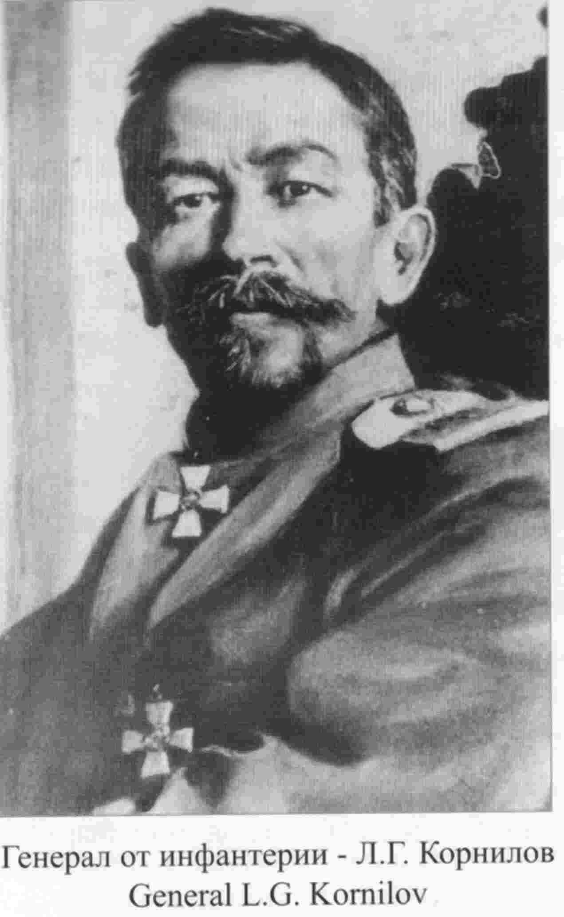
Лавр Георгиевич Корнилов
1870 – 1918 гг.

Slide 8
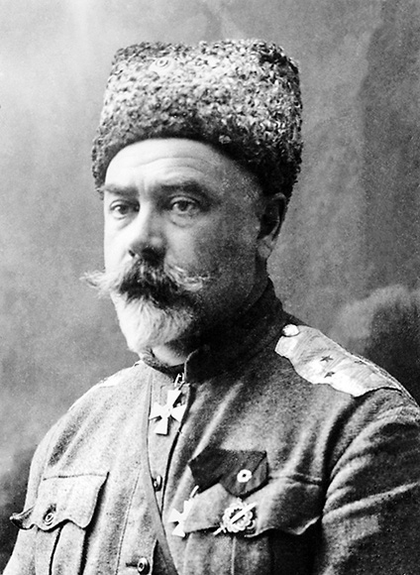
Антон Иванович Деникин
1872 – 1947 гг.

Slide 9
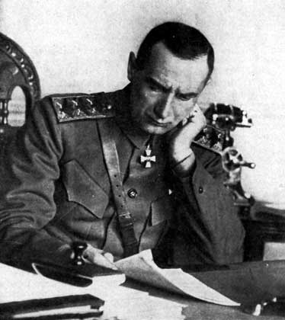
Александр Васильевич Колчак
1873 – 1920 гг.

Slide 10
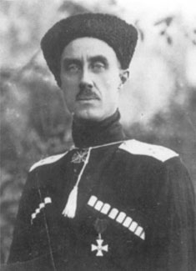
Петр Николаевич Врангель
1878 – 1928 гг.

Slide 11
ФОРМИРОВАНИЕ КРАСНОЙ АРМИИ
Январь 1918 г. – декрет СНК о создании РККА
(принципы добровольности и классового подхода)
Март 1918 г. – декрет о привлечении военных специалистов (военспецов) –
офицеров царской армии
Апрель 1918 г. – военные комиссары
(осуществляли военное воспитание, надзор за военными кадрами)
Июль 1918 г. – декрет о всеобщей воинской повинности (с18 до 40 лет)
Сентябрь 1918 г. – создается единая структура управления создаются РВС (Реввоенсовет – Революционный военный совет) командующий фронтом и два комиссара
Ноябрь 1918 г. – Совет оборона во главе с Лениным

Slide 12
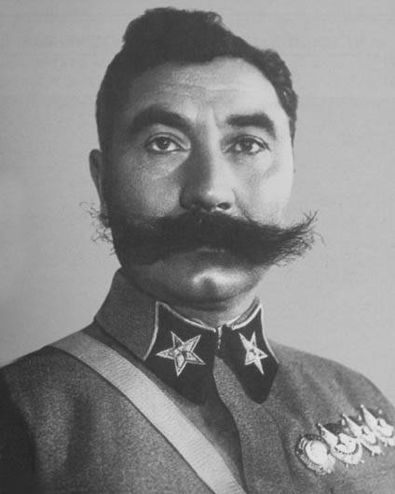
Семен Михайлович Буденный
1883 – 1973 гг.

Slide 13
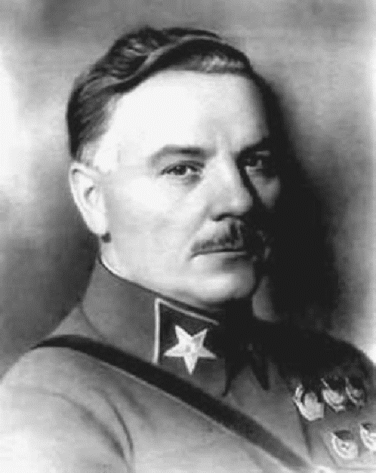
Климент Ефремович Ворошилов
1881 – 1969 гг.

Slide 14
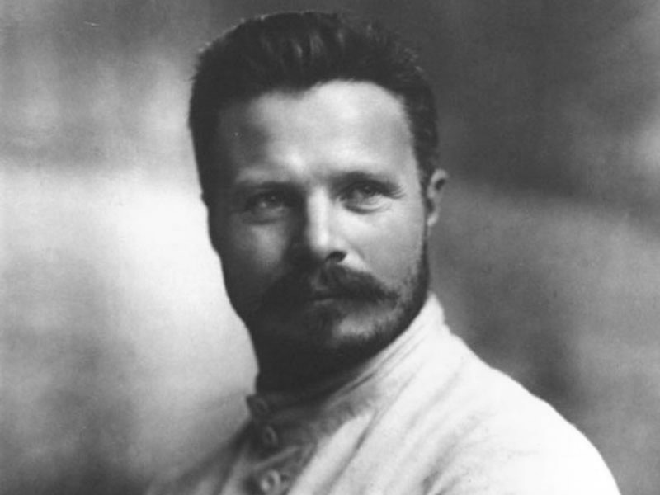
Михаил Васильевич Фрунзе
1885 – 1925 гг.

Slide 15
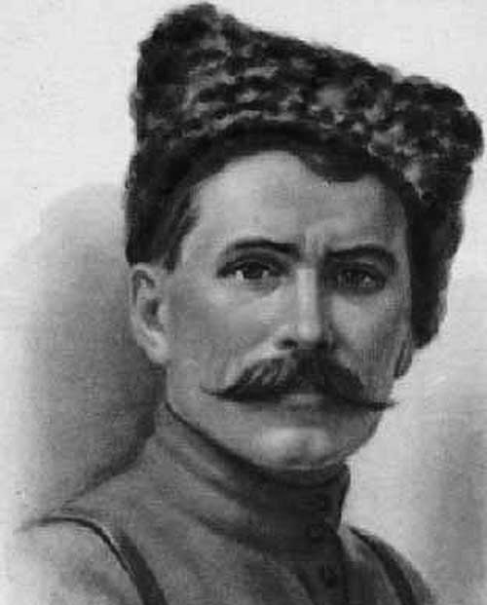
Василий Иванович Чапаев
1887 – 1919 гг.

Slide 16
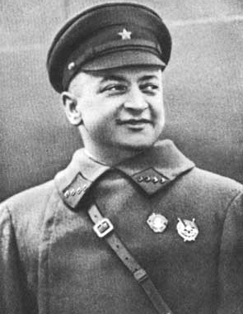
Михаил Николаевич Тухачевский
1893 – 1937 гг.

Slide 17
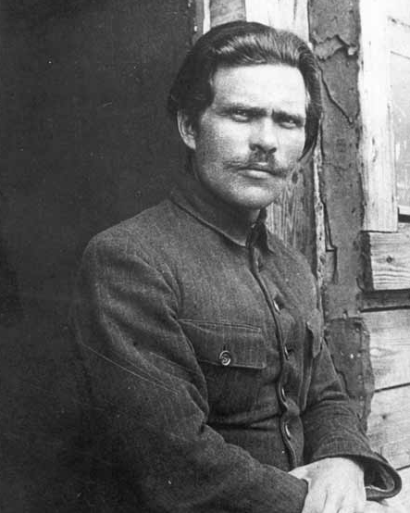
Нестор Иванович Махно
1887 – 1934 гг.

Slide 18
ХРОНОЛОГИЧЕСКИЕ РАМКИ. ПЕРИОДИЗАЦИЯ

Slide 19
I ЭТАП
ОКТЯБРЬ1917-ВЕСНА 1918 ГГ. (НАЧАЛО. ЛОКАЛЬНЫЙ ХАРАКТЕР)
Октябрь 1917 г. – поход ген.Краснова на Петроград
На Дону – атаман Каледин
На Южном Урале – атаман Дутов
В Забайкалье – атаман Семенов

Slide 20
II ЭТАП. ФРОНТОВОЙ
ВЕСНА 1918 – ЛЕТО 1919 (НАИБОЛЬШИЕ УСПЕХИ БЕЛЫХ)
Лето 1918 – выступление Чехословацкого корпуса, свержение Советской власти в Поволжье, на Урале, в Сибири, на Дальнем Востоке.
Создание местных правительств (эсеры, меньшевики), затем, в сент. 1918, единое – уфимская директория (во главе – А.Колчак)
Создание Восточного фронта
Весна 1919 г. – наступление Колчака

Slide 21
II ЭТАП. ФРОНТОВОЙ
Лето 1918 г. – наступление ген. Краснова на Дону при поддержке немцев
Создание Южного фронта
Объединение всех антибольшевистских сил юга под командованием Деникина (после окончания I мировой войны)
Май 1919 г. – наступление на Петроград ген. Юденича

Slide 22
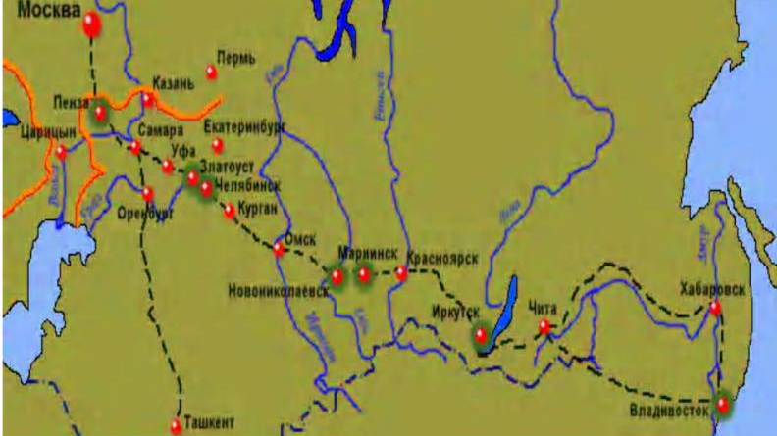
Мятеж чехословацкого корпуса

Slide 23
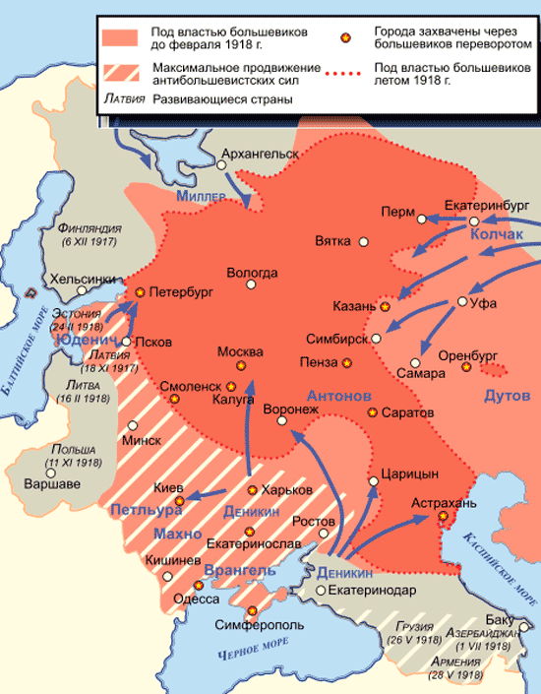
ТЕРРИТОРиЯ
ПОД ВЛАСТЬЮ
БОЛЬШЕВИКОВ
К 1918 году

Slide 24
III ЭТАП. ФРОНТОВОЙ
(ЛЕТО 1919 Г.- ОСЕНЬ 1920 Г.) ВОЕННЫЕ ПОРАЖЕНИЯ БЕЛЫХ
Лето1919 г. –контрнаступление Фрунзе на Восточном фронте.
Январь 1920 г. – арестован и расстрелян Колчак
Октябрь 1919 г. – контрнаступление 1-ой Конной армии Буденного на южном фронте
Добровольческая армия разделена на крымскую и северокавказскую (разбита в феврале-марте 1920 г.)
Осень 1919 г. – войска Юденича отступили на территорию Эстонии

Slide 25
III ЭТАП. ФРОНТОВОЙ
Осень 1919 г. – войска Юденича отступили на территорию Эстонии
Апрель 1920 г. – наступление на Киев польских войск. Западный фронт возглавили Тухачевский и Егоров
Март 1921 г. – мирный договор с Польшей (к ней переходили Западная Украина и Западная Белоруссия)
Ноябрь 1920 г. – штурм Перекопа, захват Крыма

Slide 26
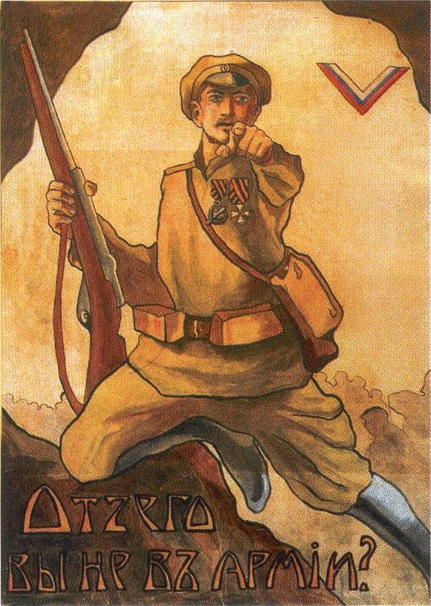
ОТЧЕГО
ВЫ НЕ В АРМИИ?
Автор неизвестен

Slide 27
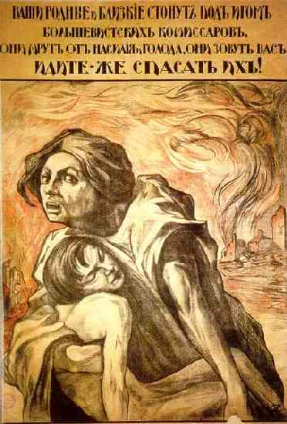
Ваши родные и близкие стонут под игом большевистских комиссаров, они мрут от насилия и голода, они зовут вас. ИДИТЕ ЖЕ
СПАСАТЬ ИХ !
Автор неизвестен

Slide 28
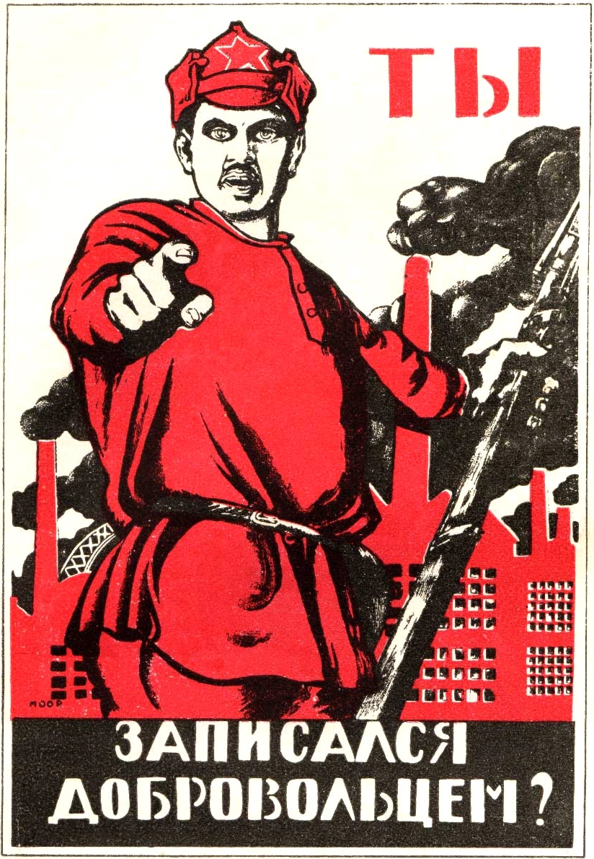
ТЫ ЗАПИСАЛСЯ
ДОБРОВОЛЬЦЕМ
Автор
Дмитрий Моор

Slide 29
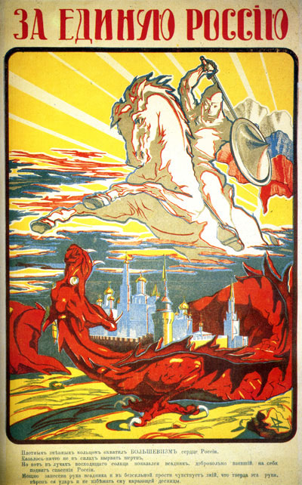
ЗА ЕДИНУЮ РОССИЮ
Текст под плакатом:
"Плотным змеиным кольцом охватил БОЛЬШЕВИЗМ сердце России. Казалось, ничто не в силах вырвать жертв. Но вот в лучах восходящего солнца показался всадник, добровольно взявший на себя подвиг спасения России. Мощно занесена рука всадника, и в бессильной ярости чувствует змий, что тверда эта рука, верен ее удар, и не избежать ему карающей десницы".
Автор неизвестен

Slide 30
КРАСНЫЙ ТЕРРОР
Август 1918 г. – покушение на Ленина. В ответ – красный террор;
«необходимо обеспечить Советскую республику от классовых врагов путем изолирования их в концентрационных лагерях… подлежат расстрелу все лица, прикосновенные к белогвардейским организациям, заговорам, мятежам…»
Июль 1918 – расстрел в Екатеринбурге семьи Николая II

Slide 31
БЕЛЫЙ ТЕРРОР
«При занятии селений, захваченных ранее разбойниками, требовать выдачи их главарей и вожаков; если этого не произойдет, расстреливать десятого… Селения, население которых встретит правительственные войска с оружием, сжигать; взрослое мужское население расстреливать поголовно… Среди населения брать заложников…»

Slide 32
РЕЗУЛЬТАТЫ ТЕРРОРА
1
Всего число погибших со всех сторон белого, красного и стихийного террора во время Гражданской войны в России составило 1,5—2 млн. человек (1.2 - 1.5 млн. красный; 0.3 - 0.5 белый и стихийный)
Совокупные военные потери РККА, всех белых армий и повстанцев около 2.5 млн. человек (убитые и умершие от ран и болезней)
Потери среди мирного населения около 6 млн. человек (умерших от голода и болезней).
2
3
ИТОГО: около 10.5 млн. человек (без учета снижения рождаемости и роста смертности от прочих причин).

Slide 33
ЭКОНОМИЧЕСКАЯ ПОЛИТИКА «КРАСНЫХ»
1917-1921 год

Slide 34
«ВОЕННЫЙ КОММУНИЗМ»
ЦЕЛИ:
ПОЛИТИЧЕСКИЕ – спасение престижа советской власти
ЭКОНОМИЧЕСКИЕ – обеспечение государства продуктами, выполнение общеобязательных работ, попытки преодолеть кризисные явления
СОЦИАЛЬНЫЕ – союз с крестьянством

Slide 35
МЕРОПРИЯТИЯ ВОЕННОГО КОММУНИЗМА
1
Ускоренная национализация
Установление продразверстки
Упразднение товарно-денежных отношений
Отмена платы за жилье, транспорт и т.д.
Уравнительное распределение (карточки)
всеобщая трудовая повинность
2
3
4
5
6

Slide 36
ЭКОНОМИЧЕСКАЯ ПОЛИТИКА «БЕЛЫХ»
Колчак: откладывал решение аграрного вопроса до окончания войны;
Деникин: сохранение собственниками прав на землю;
Врангель: земля – трудящимся на ней хозяевам, за прежними владельцами часть их владений сохраняется;
«Доблестные генералы не уразумели того, что идею нельзя победить штыками, что идее нужно противопоставить тоже идею, и идею… живую, жизненную, понятную каждому безграмотному солдату…» (эсер Б.Савинков)

Slide 37
IV ЭТАП 1920-1922 ГГ. МАЛАЯ ГРАЖДАНСКАЯ ВОЙНА
АНТИБОЛЬШЕВИСТСКИЕ ВЫСТУПЛЕНИЯ КРЕСТЬЯН
ЛОЗУНГИ: свержение власти большевиков, созыв учредительного собрания, уравнительное землепользование
ПРИМЕР: «Антоновщина» в Тамбовской губернии

Slide 38
ПРИЧИНЫ ПОРАЖЕНИЯ «БЕЛЫХ»
1
нет единой экономической и политической программы, которая сплотила бы противников большевиков:
отказ от сотрудничества с «демократической контрреволюцией»
экономическая политика оттолкнула крестьянство
противоречия внутри «белого» движения;
деморализация и разложение армии, «белое движение начали почти святые, а закончили почти бандиты»
альянс белых с интервентами привел к тому, что люди перестали воспринимать «белых», как патриотическое движение;
национальная политика – единая, неделимая Россия, антисемитизм
2
3
4
5

Slide 39
ПРИЧИНЫ ПОБЕДЫ «КРАСНЫХ»
1
большевики смогли мобилизовать все ресурсы, проявить единство и сплоченность;
социально-экономическая программа большевиков близка пролетариату и крестьянству, т.е. наличие широкой социальной базы;
2

Slide 40
ПОСЛЕДСТВИЯ ГРАЖДАНСКОЙ ВОЙНЫ
В ходе гражданской войны от голода, болезней, террора и в боях погибло (по различным данным) от 8 до 13 млн. человек.
Эмигрировало из страны до 2 млн. человек.
В России в 1922 году было 7 млн. беспризорников.

Slide 41
«Стена против стены стояли две братские армии,
и у каждой была своя правда и своя честь…
были герои тут и там, и чистые сердца тоже, и жертвы, и подвиги,
и ожесточение, и высокая внекнижная человечность,
и животное зверство, и страх, и разочарование, и сила,
и слабость, тупое отчаяние… бились между собой две правды
и две чести – и поле битвы усеяли
трупы лучших и честнейших».
Писатель М.Осоргин

